Slide 1
Chuyên đề
công nghệ phần mềm
Xây dựng trang web mạng xã hội
Thành viên:
Nguyễn Mai Hồng
Phạm Huy Nam(nhóm trưởng)
Nguyễn Mạnh Hùng
Nguyễn Văn Long
Nguyễn Công Tiến

Slide 2
01
Đặt vấn đề
03
Xây dựng hệ thống
Cơ sở xây dựng website
Tổng quan hệ thống
Cơ sở dữ liễu
Giao diện
Social Networking
Instagram
02
Công nghệ sử dụng
04
Kết luận
Kiến thức đạt được
Kết quả chương trình
Mở rộng
Instagram

Slide 3


ĐẶT VẤN ĐỀ
Notes:
Mạng xã hội là một cách để con người tự giới thiệu mình và chia sẻ suy nghĩ , cảm xúc với những người khác . Hiện nay mạng xã hội đã rất phổ biến , với những tính năng như chat , email , phim ảnh , chia sẻ file , blog và xã luận . Trên thế giới có hàng trăm mạng xã hội khác nhau như : Facebook , Twitter , Youtube , MySpace , Zalo ... khi đăng ký là thành viên của các trang web , chúng ta sẽ có khu vực riêng - nơi có thể đăng các suy nghĩ , ảnh , các đoạn video hoặc các đoạn ghi âm ngắn . Thông qua trang web này có thể kết nối với những người khác cùng là thành viên của trang web .
Để đáp ứng nhu cầu sử dụng mạng xã hội, nhóm em quyết định xây dựng hệ thống “Website mạng xã hội”. Hy vọng rằng sản phẩm sẽ đạt được thành công nhất định!

Slide 4





CÔNG NGHỆ SỬ DỤNG
Notes:
- PHP: PHP là mã nguồn mở.
Tóc độ nhanh và dễ sử dụng.
Chạy được nhiều hệ điều hành.
Truy cập được hầu hết các loại CSDL
- Laravel: Là framework PHP phổ biến được thiết kế theo mô hình MVC.
- SQL Server :cũng được gọi là Microsoft SQL Server, đã tồn tại thậm chí còn lâu hơn MySQL. Microsoft phát triển SQL Server từ giữa thập niên 80s, với lời hứa RDBMS cung cấp giải pháp đáng tin cậy và có thể mở rộng.
-Ưu điểm của SQL server:
Bảo mật dữ liệu.
Mã nguồn mở.
Hiệu suất cao.
Chi phí không cao.
Boostrap : là một framework bao gồm html css javScript template dùng để phát triển web site chuẩn responsive.
Boot strap cho phép quá trình thiết kế website diễn ra nhanh chóng và dễ dàng
-Jquery : là thư viện javascript nổi bật nhất, phổ biến nhất trong lập trình web. Ra đời vào năm 2006 bởi John Resig.
Công dụng của Jquery:
Ajax – xử lý Ajax
Atributes – xử lý thuộc tính của đối tượng HTML
Effect – xử lý hiệu ứng
Event – xử lý sự kiện
Form – xử lý form
DOM – xử lý Data Object Model
Selector – xử lý luồng lách các đối tượng HTML
Hiệu ứng và hoạt hình
Phân tích cú pháp JSON

Slide 5
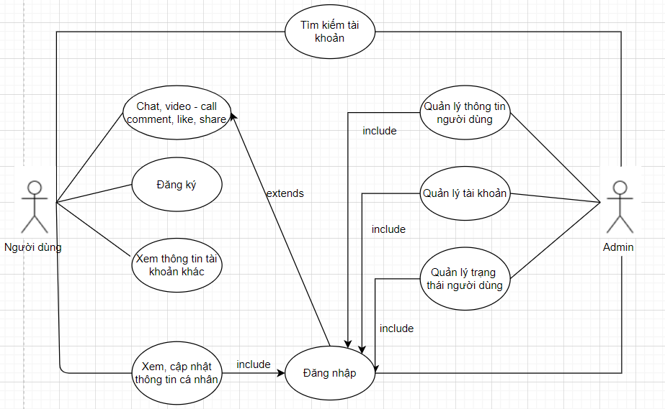
XÂY DỰNG HỆ THỐNG
1. Tổng quan hệ thống

Slide 6
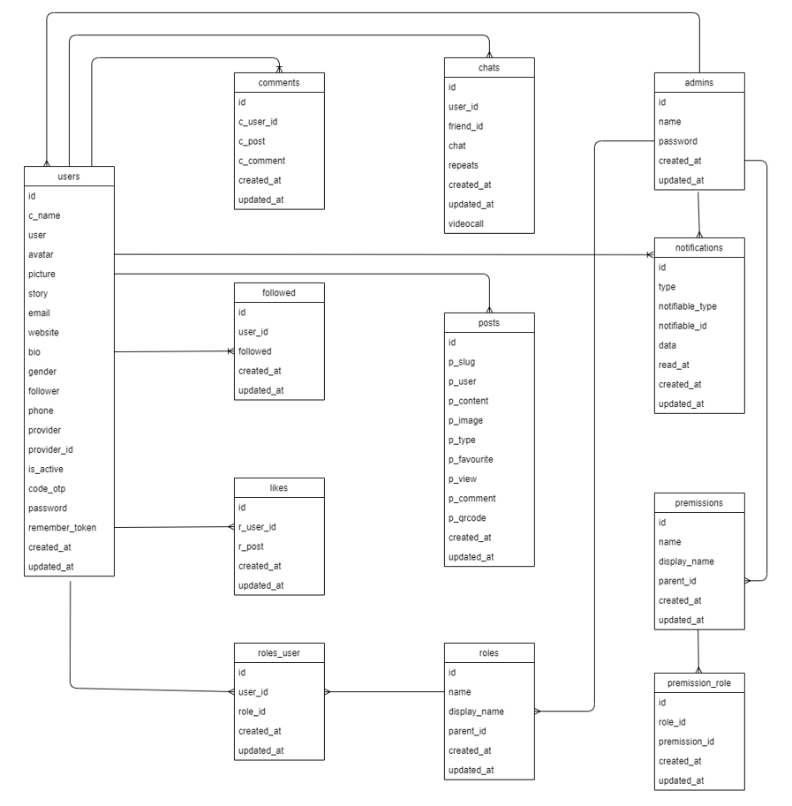
XÂY DỰNG HỆ THỐNG
2. Cơ sở dữ liệu

Slide 7
XÂY DỰNG HỆ THỐNG
3. Giao diện
Đăng nhập
Phòng chat
Đăng ký
Thông báo
Trang chủ
Like,bình luận,...
Bài đăng
Theo dõi

Slide 8
KẾT LUẬN
1. Kiến thức đạt được
Làm việc dễ dàng hơn với mô hình MVC Thông qua framework Laravel
Hiểu thêm và làm việc được với ngôn ngữ lập trình mã nguồn mở PHP
Thao tác được với CSDL SqlServer

Slide 9

KẾT LUẬN
2. Kết quả chương trình
Thực hiện đúng tiến độ
Website đảm bảo các chức năng cơ bản
Giao diện thân thiện, dễ sử dụng
Check validate các form, hoạt động ổn định

Slide 10
3. Mở rộng
Phát triển tích hợp thêm phần quảng cáo online của bên thứ ba (momo, airpay, …)
.
Tích hợp nhiều hơn các API (google, facebook,…) tạo thuận tiện hơn cho người dùng
.
Mở rộng thêm chức năng tương tác .
Nâng cấp màu sắc cho giao diện

Slide 11
THANK YOU
FOR WATCHING!

